Slide 1
Μοντέλα Διανομής και Δικτύων
11-12-2018

Slide 2
Πρόβλημα μεταφοράς (1)
Τα προβλήματα μεταφοράς ανακύπτουν συχνά σε περιπτώσεις σχεδιασμού διανομής αγαθών και υπηρεσιών από τα σημεία προσφοράς προς τα σημεία ζήτησης (πώλησης)
Συνήθως, οι διαθέσιμες ποσότητες προϊόντων σε κάθε σημείο προσφοράς (πηγή) είναι περιορισμένες και οι ζητούμενες ποσότητες σε κάθε σημείο ζήτησης (προορισμός) είναι δεδομένες
Στόχος των προβλημάτων μεταφοράς είναι η ελαχιστοποίηση του κόστους μεταφοράς των αγαθών από τις πηγές προς τους προορισμούς

Slide 3
Πρόβλημα μεταφοράς (2)
Θα εξετάσουμε το πρόβλημα μεταφοράς της Foster Generators
Το πρόβλημα αναφέρεται στη μεταφορά προϊόντων από τρία εργοστάσια προς τέσσερα κέντρα διανομής
Η εταιρία κατέχει τρία εργοστάσια, στο Cleveland, στο Bedford και στο York
Η δυναμικότητα παραγωγής ως προς ένα συγκεκριμένο τύπο προϊόντος για το προσεχές τρίμηνο είναι η εξής:
Πηγή | Εργοστάσιο | Δυναμικότητα παραγωγής (μονάδες)
1 | Cleveland | 5.000
2 | Bedford | 6.000
3 | York | 2.500
Σύνολο |  | 13.500

Slide 4
Πρόβλημα μεταφοράς (3)
Η διανομή των προϊόντων πραγματοποιείται από τέσσερα περιφερειακά κέντρα διανομής (Boston, Chicago, St. Louis και Lexington)
Εκτιμάται ότι η ζήτηση ανά κέντρο διανομής για το προσεχές τρίμηνο είναι:
Προορισμός | Κέντρο διανομής | Εκτίμηση ζήτησης (μονάδες)
1 | Boston | 6.000
2 | Chicago | 4.000
3 | St. Louis | 2.000
4 | Lexington | 1.500
Σύνολο |  | 13.500

Slide 5
Πρόβλημα μεταφοράς (4)
Το κόστος μεταφοράς ανά μονάδα μεταξύ των πηγών και των προορισμών παρουσιάζεται στον παρακάτω Πίνακα
Η διοίκηση της εταιρίας επιθυμεί να προσδιορίσει τον αριθμό των μονάδων που θα μεταφερθούν από κάθε εργοστάσιο προς κάθε κέντρο διανομής
Πηγή | Προορισμός
 | Boston | Chicago | St. Louis | Lexington
Cleveland | 3 | 2 | 7 | 6
Bedford | 7 | 5 | 2 | 3
York | 2 | 5 | 4 | 5

Slide 6
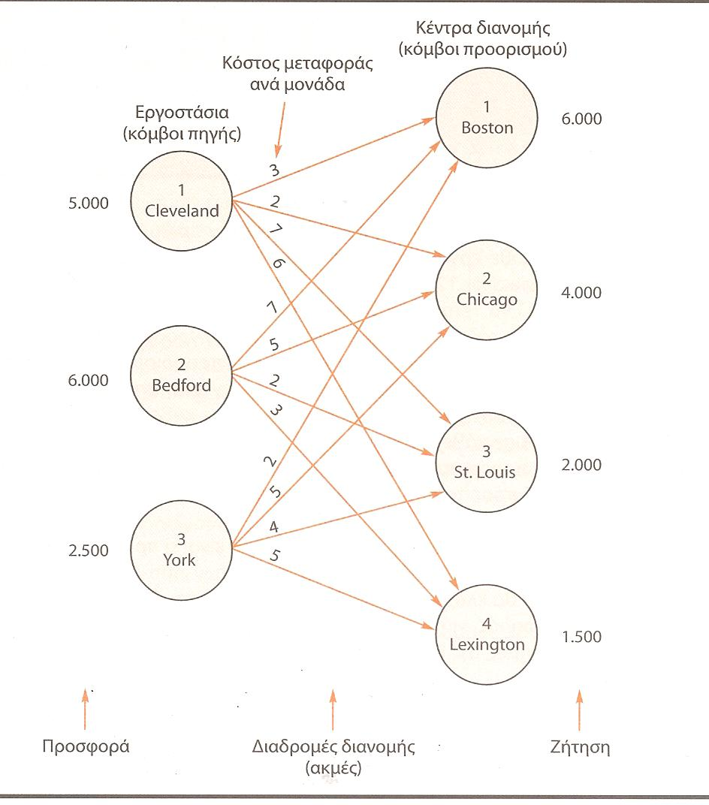
Πρόβλημα μεταφοράς (5)
Το δίκτυο του προβλήματος είναι το εξής:

Slide 7
Πρόβλημα μεταφοράς (6)
Σκοπός είναι ο προσδιορισμός των διαδρομών που θα χρησιμοποιηθούν και των ποσοτήτων που θα διακινηθούν μέσω κάθε διαδρομής ώστε να ελαχιστοποιείται το συνολικό κόστος μεταφοράς
Οι μεταβλητές απόφασης θα είναι οι εξής:
x_{ij}: ο αριθμός των μονάδων που μεταφέρονται από την πηγή i στον προορισμό j, i=1,2,3 και j=1,2,3,4

Slide 8
Πρόβλημα μεταφοράς (7)
Η αντικειμενική συνάρτηση (που πρέπει να ελαχιστοποιηθεί) αποτελείται από το άθροισμα των κοστών μεταφοράς από κάθε πηγή σε καθένα από τους τέσσερις προορισμούς
κόστος μεταφοράς των μονάδων από το Cleveland
3x₁₁ + 2x₁₂ + 7x₁₃ + 6x₁₄
κόστος μεταφοράς των μονάδων από το Bedford
7x₂₁ + 5x₂₂ + 2x₂₃ + 3x₂₄
κόστος μεταφοράς των μονάδων από το York
2x₃₁ + 5x₃₂ + 4x₃₃ + 5x₃₄

Slide 9
Πρόβλημα μεταφοράς (8)
Περιορισμοί προσφοράς πηγών
x₁₁ + x₁₂ + x₁₃ + x₁₄ ≤ 5.000
x₂₁ + x₂₂ + x₂₃ + x₂₄ ≤ 6.000
x₃₁ + x₃₂ + x₃₃ + x₃₄ ≤ 2.500
Περιορισμοί ζήτησης κέντρων διανομής
x₁₁ + x₂₁ + x₃₁ = 6.000
x₁₂ + x₂₂ + x₃₂ = 4.000
x₁₃ + x₂₃ + x₃₃ = 2.000
x₁₄ + x₂₄ + x₃₄ = 1.500

Slide 10
Πρόβλημα μεταφοράς (9)
Το συνολικό μοντέλο γραμμικού προγραμματισμού για το πρόβλημα της μεταφοράς της Foster Generators
Min 3x₁₁ + 2x₁₂ + 7x₁₃ + 6x₁₄ + 7x₂₁ + 5x₂₂ + 2x₂₃ + 3x₂₄ + 2x₃₁ + 5x₃₂ + 4x₃₃ + 5x₃₄
subject to
x₁₁ + x₁₂ + x₁₃ + x₁₄ ≤ 5.000
x₂₁ + x₂₂ + x₂₃ + x₂₄ ≤ 6.000
x₃₁ + x₃₂ + x₃₃ + x₃₄ ≤ 2.500
x₁₁ + x₂₁ + x₃₁ = 6.000
x₁₂ + x₂₂ + x₃₂ = 4.000
x₁₃ + x₂₃ + x₃₃ = 2.000
x₁₄ + x₂₄ + x₃₄ = 1.500
x_{ij} ≥ 0, i=1,2,3 και j=1,2,3,4

Slide 11
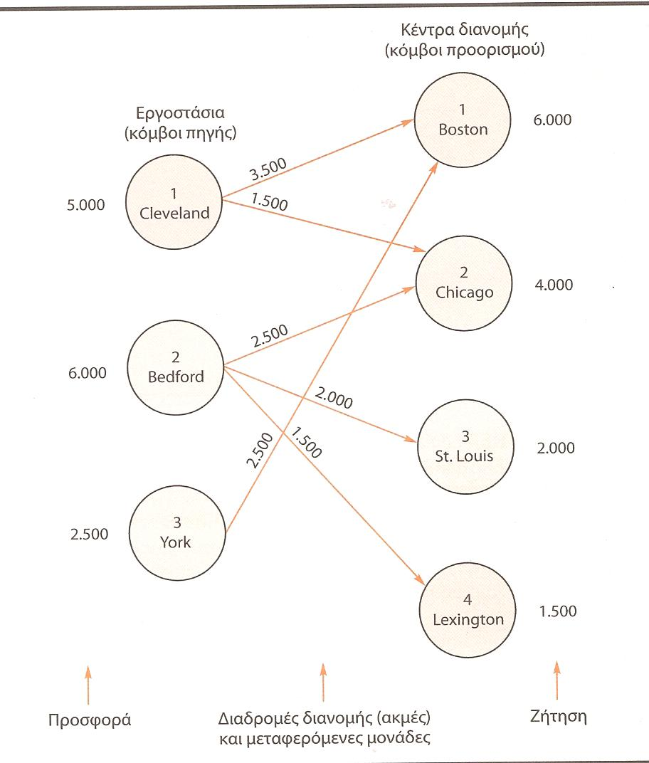
Πρόβλημα μεταφοράς (10)
Βέλτιστη λύση για το πρόβλημα μεταφοράς τηςFoster Generators

Slide 12
Πρόβλημα μεταφοράς – Παραλλαγές (1)
Συνολική προσφορά διάφορη της συνολικής ζήτησης
Συχνά, η συνολική προσφορά είναι διάφορη της συνολικής ζήτησης
Εάν η συνολική προσφορά υπερβαίνει τη συνολική ζήτηση δεν απαιτείται τροποποίηση του μοντέλου του γραμμικού προγραμματισμού
Η υπερβάλλουσα προσφορά θα εμφανιστεί ως χαλαρή τιμή στη βέλτιστη λύση του προβλήματος γραμμικού προγραμματισμού
Η χαλαρή τιμή για οποιαδήποτε πηγή ερμηνεύεται ως αχρησιμοποίητη προσφορά ή ως ο αριθμός των μονάδων που δεν μεταφέρθηκαν από την πηγή

Slide 13
Πρόβλημα μεταφοράς – Παραλλαγές (2)
Συνολική προσφορά διάφορη της συνολικής ζήτησης
Εάν η συνολική προσφορά είναι μικρότερη από τη συνολική ζήτηση το μοντέλο του γραμμικού προγραμματισμού δεν έχει εφικτή λύση
Σε αυτή την περίπτωση τροποποιούμε το δίκτυο προσθέτοντας μια εικονική πηγή, με προσφορά ίση με τη διαφορά συνολικής ζήτησης και συνολικής προσφοράς
Με την προσθήκη της εικονική πηγής και των ακμών από την εικονική πηγή προς κάθε προορισμό, το μοντέλο γραμμικού προγραμματισμού αποκτά εφικτή λύση
Το κόστος που θα αντιστοιχηθεί σε κάθε ακμή της εικονικής πηγής είναι μηδενικό, ώστε η τιμή της βέλτιστης λύσης να αντιπροσωπεύει το κόστος μεταφοράς των μονάδων που θα μεταφερθούν στην πραγματικότητα (στην πράξη δε θα πραγματοποιηθούν μεταφορές από την εικονική πηγή)
Εφόσον επιλυθεί το τροποποιημένο μοντέλο, οι προορισμοί που εμφανίζονται να λαμβάνουν προϊόντα από την εικονική πηγή θα είναι οι προορισμοί που θα παρουσιάσουν έλλειμμα (ζήτηση που δεν ικανοποιείται)

Slide 14
Πρόβλημα μεταφοράς – Παραλλαγές (3)
Αντικειμενική συνάρτηση μεγιστοποίησης
Σε ορισμένες περιπτώσεις προβλημάτων μεταφοράς, ο στόχος είναι ο προσδιορισμός της βέλτιστης λύσης που μεγιστοποιεί τα κέρδη ή τα έσοδα
Χρησιμοποιώντας τα ανά μονάδα κέρδη ή έσοδα ως συντελεστές της αντικειμενικής συνάρτησης, ουσιαστικά επιλύουμε ένα πρόβλημα μεγιστοποίησης αντί για ένα πρόβλημα ελαχιστοποίησης
Οι εν λόγω τροποποιήσεις δεν επηρεάζουν τους ήδη υφιστάμενους περιορισμούς του αρχικού μοντέλου

Slide 15
Πρόβλημα μεταφοράς – Παραλλαγές (4)
Δυναμικότητα διαδρομών ή ελάχιστες ποσότητες διαδρομών
Υπάρχει η δυνατότητα ενσωμάτωσης στο μοντέλο στοιχείων δυναμικότητας των διαδρομών ή ελάχιστης ποσότητας διαδρομών
Για παράδειγμα, θεωρείστε ότι στο παράδειγμα της Foster Generators η διαδρομή York-Boston (πηγή 3 – προορισμός 1) έχει δυναμικότητα 1.000 μονάδων, εξαιτίας περιορισμένης χωρητικότητας του μέσου μεταφοράς που χρησιμοποιείται
Συμβολίζοντας με x₃₁ τον αριθμό των μονάδων που μεταφέρονται από το York στο Boston, ο περιορισμός της διαδρομής York-Boston θα είναι:
x₃₁ ≤ 1.000

Slide 16
Πρόβλημα μεταφοράς – Παραλλαγές (5)
Δυναμικότητα διαδρομών ή ελάχιστες ποσότητες διαδρομών
Με τον ίδιο τρόπο μπορούμε να ορίσουμε ελάχιστες ποσότητες διαδρομών
Για παράδειγμα, η σχέση
x₂₂ ≥ 2.000
εξασφαλίζει ότι θα καλυφθεί η δέσμευση της εταιρίας ως προς μια μεταφορά τουλάχιστον 2.000 μονάδων από το Bedford (πηγή 2) προς το Chicago (προορισμός 2)

Slide 17
Πρόβλημα μεταφοράς – Παραλλαγές (6)
Μη αποδεκτές διαδρομές
Ενδέχεται να μην είναι δυνατή η δημιουργία διαδρομών από κάθε πηγή προς κάθε προορισμό
Για να διαχειριστούμε αυτή την κατάσταση, διαγράφουμε τη συγκεκριμένη ακμή από το δίκτυο και την αντίστοιχη μεταβλητή από το μοντέλο γραμμικού προγραμματισμού
Για παράδειγμα, αν η διαδρομή Cleveland-St. Louis (πηγή 1 – προορισμός 3) ήταν μη αποδεκτή ή ήταν αδύνατο να χρησιμοποιηθεί, θα αφαιρούσαμε τη μεταβλητή x₁₃ από το μοντέλο γραμμικού προγραμματισμού

Slide 18
Πρόβλημα εκχώρησης (1)
Ένα τυπικό πρόβλημα εκχώρησης μπορεί να αναφέρεται σε ανάθεση
εργασιών σε μηχανήματα
υπαλλήλων σε έργα
Εμπορικών αντιπροσώπων σε εμπορικές περιφέρειες
συμβολαίων σε συμμετέχοντες σε διαγωνισμό,
κλπ.
Ένα χαρακτηριστικό που διαφοροποιεί τα προβλήματα εκχώρησης από άλλα προβλήματα λήψης αποφάσεων είναι ότι σε έναν υπάλληλο θα ανατεθεί ένα και μόνο ένα έργο
Στόχος θα μπορούσε να είναι ο προσδιορισμός των αναθέσεων που ελαχιστοποιούν το κόστος, ελαχιστοποιούν το χρόνο ή μεγιστοποιούν το κέρδος

Slide 19
Πρόβλημα εκχώρησης (2)
Ας εξετάσουμε την περίπτωση της Fowle Marketing Reserch, η οποία μόλις έλαβε εντολή να διενεργήσει έρευνα αγοράς για τρεις διαφορετικούς πελάτες της
Η εταιρία αντιμετωπίζει το πρόβλημα της ανάθεσης κάθε πελάτη (έργο) σε έναν υπεύθυνο έργου (υπάλληλος)
Τρεις υπάλληλοι της Fowle είναι διαθέσιμοι για να αναλάβουν υπηρεσία ως υπεύθυνοι έργου
Ο απαιτούμενος χρόνος για την ολοκλήρωση κάθε έρευνας θα εξαρτηθεί από την εμπειρία και ικανότητα του υπεύθυνου έργου που θα την αναλάβει
Τα τρία έργα έχουν τον ίδιο βαθμό προτεραιότητας και η διεύθυνση της εταιρίας επιδιώκει την ελαχιστοποίηση του συνολικού αριθμού των ημερών που θα απαιτηθούν για την ολοκλήρωση και των τριών έργων
Εάν κάθε πελάτης μπορεί να ανατεθεί σε ένα μόνο υπεύθυνο, με ποιον τρόπο θα γίνει η ανάθεση;

Slide 20
Πρόβλημα εκχώρησης (3)
Για να απαντηθεί το συγκεκριμένο ερώτημα, θα πρέπει να εξετάσουμε όλους τους πιθανούς συνδυασμούς υπεύθυνου έργου – πελάτη και κατόπιν να εκτιμήσουμε τους αντίστοιχους χρόνους ολοκλήρωσης έργου
Για τρεις υπεύθυνους έργου και τρεις πελάτες, οι πιθανές εναλλακτικές υποθέσεις είναι εννέα
Οι εναλλακτικές υποθέσεις και οι αντίστοιχοι χρόνοι ολοκλήρωσης παρουσιάζονται στον ακόλουθο Πίνακα
Υπεύθυνος έργου | Πελάτης
 | 1 | 2 | 3
Terry | 10 | 15 | 9
Carle | 9 | 18 | 5
McClymonds | 6 | 14 | 3

Slide 21
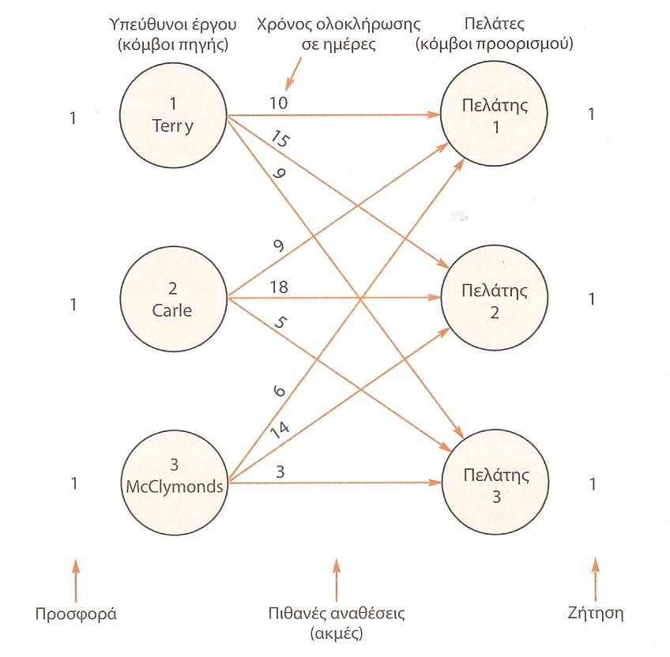
Πρόβλημα εκχώρησης (4)
Το δίκτυο του προβλήματος είναι το εξής:

Slide 22
Πρόβλημα εκχώρησης (5)
Το πρόβλημα εκχώρησης αποτελεί ειδική περίπτωση του προβλήματος μεταφοράς, όπου όλες οι τιμές προσφοράς και ζήτησης ισούνται με τη μονάδα και η ποσότητα που μεταφέρεται μέσω κάθε ακμής είναι 0 ή 1
Οι μεταβλητές απόφασης για το πρόβλημα εκχώρησης της Fowle είναι οι εξής:
x_{ij} = 1 εάν στον υπεύθυνο έργου i ανατεθεί ο πελάτης j ή 0 εάν στον υπεύθυνο έργου i δεν ανατεθεί ο πελάτης j, i=1,2,3 και j=1,2,3

Slide 23
Πρόβλημα εκχώρησης (6)
Η αντικειμενική συνάρτηση (που πρέπει να ελαχιστοποιηθεί) είναι το άθροισμα των χρόνων ολοκλήρωσης κάθε ενός από τα τρία έργα
Ημέρες που απαιτούνται για την ανάθεση του Terry
10x₁₁ + 15x₁₂ + 9x₁₃
Ημέρες που απαιτούνται για την ανάθεση του Carle
9x₂₁ + 18x₂₂ + 5x₂₃
Ημέρες που απαιτούνται για την ανάθεση του McClymonds
6x₃₁ + 14x₃₂ + 3x₃₃

Slide 24
Πρόβλημα εκχώρησης (7)
Οι περιορισμοί για το πρόβλημα εκχώρησης αποτυπώνουν τις απαιτήσεις του προβλήματος (σε κάθε υπεύθυνο έργου δεν μπορούν να ανατεθούν περισσότεροι από ένας πελάτες και σε κάθε πελάτη αντιστοιχεί μόνο ένας υπεύθυνος έργου)
x₁₁ + x₁₂ + x₁₃ ≤ 1 (ανάθεση Terry)
x₂₁ + x₂₂ + x₂₃ ≤ 1 (ανάθεση Carle)
x₃₁ + x₃₂ + x₃₃ ≤ 1 (ανάθεση McClymonds)
x₁₁ + x₂₁ + x₃₁ = 1 (πελάτης 1)
x₁₂ + x₂₂ + x₃₂ = 1 (πελάτης 2)
x₁₃ + x₂₃ + x₃₃ = 1 (πελάτης 3)
Επειδή ο αριθμός των υπεύθυνων έργου ισούται με τον αριθμό των πελατών, όλοι οι περιορισμοί μπορούν να διατυπωθούν ως ισότητες
Όταν όμως ο αριθμός των υπεύθυνων έργου υπερβαίνει τον αριθμό των πελατών, θα πρέπει να χρησιμοποιηθούν περιορισμοί της μορφής «≤» για τους περιορισμούς του υπεύθυνου έργου

Slide 25
Πρόβλημα εκχώρησης (8)
Το μοντέλο γραμμικού προγραμματισμού της Fowle Marketing Research είναι το ακόλουθο
Min 10x₁₁ + 15x₁₂ + 9x₁₃ + 9x₂₁ + 18x₂₂ + 5x₂₃ + 6x₃₁ + 14x₃₂ + 3x₃₃
subject to
x₁₁ + x₁₂ + x₁₃ ≤ 1 (ανάθεση Terry)
x₂₁ + x₂₂ + x₂₃ ≤ 1 (ανάθεση Carle)
x₃₁ + x₃₂ + x₃₃ ≤ 1 (ανάθεση McClymonds)
x₁₁ + x₂₁ + x₃₁ = 1 (πελάτης 1)
x₁₂ + x₂₂ + x₃₂ = 1 (πελάτης 2)
x₁₃ + x₂₃ + x₃₃ = 1 (πελάτης 3)
x_{ij} ≥ 0, i=1,2,3 και j=1,2,3

Slide 26
Πρόβλημα εκχώρησης – Παραλλαγές (1)
Συνολικός αριθμός υπαλλήλων διάφορος του συνολικού αριθμού έργων
Εάν ο αριθμός των υπαλλήλων υπερβαίνει τον αριθμό των πελατών, οι επιπλέον υπάλληλοι δε θα αναλάβουν κανένα έργο
Εάν ο αριθμός των υπαλλήλων είναι μικρότερος από τον αριθμό των πελατών, το μοντέλο του γραμμικού προγραμματισμού δεν έχει εφικτή λύση
Στην περίπτωση αυτή μια απλή λύση είναι να προσθέσουμε τόσους εικονικούς υπεύθυνους έργου, ώστε ο αριθμός των υπεύθυνων έργου να ισούται με τον αριθμό των πελατών
Οι συντελεστές της αντικειμενικής συνάρτησης για τους εικονικούς υπεύθυνους έργου θα είναι μηδενικοί, προκειμένου η τιμή της βέλτιστης λύσης να αντιστοιχεί μόνο στο συνολικό αριθμό ημερών που απαιτούνται για τα έργα, τα οποία θα ανατεθούν σε πραγματικούς υπεύθυνους έργων (τα έργα που θα ανατεθούν σε εικονικούς υπεύθυνους έργων δε θα πραγματοποιηθούν)

Slide 27
Πρόβλημα εκχώρησης – Παραλλαγές (2)
Αντικειμενική συνάρτηση μεγιστοποίησης
Εάν οι εναλλακτικές επιλογές εκτιμηθούν σε όρους κέρδους ή εσόδων, αντί κόστους ή χρόνου, το μοντέλο μπορεί να επιλυθεί ως πρόβλημα μεγιστοποίησης

Slide 28
Πρόβλημα εκχώρησης – Παραλλαγές (3)
Μη αποδεκτές αναθέσεις
Εάν μία ή περισσότερες αναθέσεις είναι μη αποδεκτές, θα αφαιρέσουμε τις αντίστοιχες μεταβλητές από μοντέλο γραμμικού προγραμματισμού
Μια τέτοια περίπτωση θα μπορούσε να προκύψει εάν ένας υπάλληλος δε διαθέτει την απαιτούμενη εμπειρία (ή τις απαιτούμενες ικανότητες / γνώσεις) για να αναλάβει ένα ή περισσότερα έργα

Slide 29
Πρόβλημα μεταφόρτωσης (1)
Το πρόβλημα μεταφόρτωσης αποτελεί επέκταση του προβλήματος μεταφοράς, με προσθήκη ενδιάμεσων κόμβων (κόμβοι μεταφόρτωσης), οι οποίοι αντιπροσωπεύουν ενδιάμεσους σταθμούς μεταφοράς (π.χ. αποθήκες)
Οι μεταφορές είναι δυνατές μεταξύ κάθε ζεύγους από τα τρία είδη κόμβων:
από πηγές προς κόμβους μεταφόρτωσης και στη συνέχεια προς προορισμούς
από μια πηγή προς μια άλλη πηγή
από ένα σημείο μεταφόρτωσης προς ένα άλλο σημείο μεταφόρτωσης
από έναν προορισμό προς έναν άλλο προορισμό
απευθείας από μια πηγή προς έναν προορισμό

Slide 30
Πρόβλημα μεταφόρτωσης (2)
Στόχος είναι ο προσδιορισμός των μονάδων που θα μεταφερθούν σε κάθε ακμή του δικτύου, προκειμένου να καλυφθεί πλήρως η ζήτηση των προορισμών με το ελάχιστο δυνατό κόστος μεταφοράς

Slide 31
Πρόβλημα μεταφόρτωσης (3)
Η εταιρία Ryan Electronics κατασκευάζει προϊόντα πληροφορικής και διαθέτει μονάδες παραγωγής στο Denver και στην Atlanta
Τα έτοιμα προϊόντα των δύο μονάδων αποστέλλονται στις δύο περιφερειακές της εταιρίας στο Kansas City και στο Louisville
Οι αποθήκες προμηθεύουν με προϊόντα τα καταστήματα λιανικής της εταιρίας στο Detroit, στο Miami, στο Dallas και στη New Orleans
Στο δίκτυο του προβλήματος λοιπόν υπάρχουν:
2 κόμβοι πηγής
2 κόμβοι μεταφόρτωσης
4 κόμβοι προορισμού

Slide 32
Πρόβλημα μεταφόρτωσης (4)
Το ανά μονάδα κόστος μεταφοράς των διαδρομών παρουσιάζεται στους επόμενους Πίνακες
Εργοστάσιο | Αποθήκη
 | Kansas City | Louisville
Denver | 2 | 3
Atlanta | 3 | 1
Αποθήκη | Καταστήματα λιανικής
 | Detroit | Miami | Dallas | New Orleanes
Kansas City | 2 | 6 | 3 | 6
Louisville | 4 | 4 | 6 | 5

Slide 33
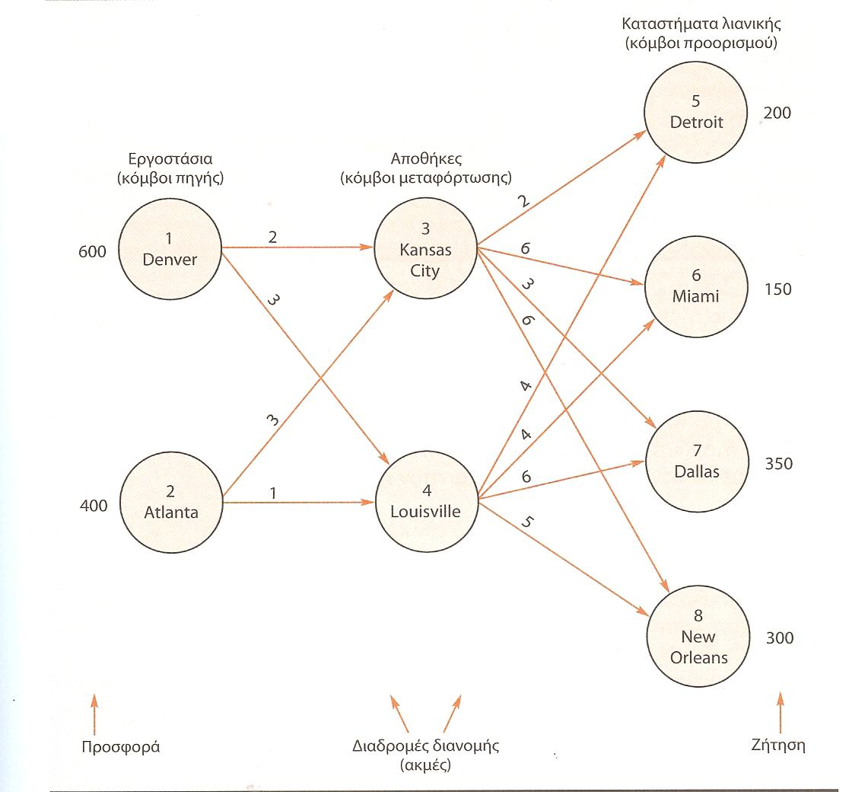
Πρόβλημα μεταφόρτωσης (5)
Το δίκτυο που προβλήματος είναι το εξής:

Slide 34
Πρόβλημα μεταφόρτωσης (6)
Θα διατυπώσουμε ένα περιορισμό για κάθε κόμβο και μια μεταβλητή για κάθε ακμή
x_{ij}: ο αριθμός των μονάδων που θα μεταφερθούν από τον κόμβο i στον κόμβο j
Αντικειμενική συνάρτηση
Min 2x₁₃ + 3x₁₄ + 3x₂₃ + x₂₄ + 2x₃₅ + 6x₃₆ + 3x₃₇ + 6x₃₈ + 4x₄₅ + 4x₄₆ + 6x₄₇ + 5x₄₈
Περιορισμοί κόμβων πηγής
Ο αριθμός των μονάδων που θα μεταφερθεί από το Denver (κόμβος 1) πρέπει να είναι ίσος ή μικρότερος του 600 (προσφορά)
x₁₃ + x₁₄ ≤ 600 (Denver)
Ο αριθμός των μονάδων που θα μεταφερθεί από την Atlanta (κόμβος 2) πρέπει να είναι ίσος ή μικρότερος του 400 (προσφορά)
x₂₃ + x₂₄ ≤ 400 (Atlanta)

Slide 35
Πρόβλημα μεταφόρτωσης (7)
Περιορισμοί κόμβων μεταφόρτωσης
Ο αριθμός των μονάδων που εξέρχονται από το Kansas City (κόμβος 3) πρέπει να είναι ίσος με τον αριθμό των μονάδων που εισέρχονται σε αυτό
x₃₅ + x₃₆ + x₃₇ + x₃₈ = x₁₃ + x₂₃ (Kansas City)
Ο αριθμός των μονάδων που εξέρχονται από το Louisville (κόμβος 4) πρέπει να είναι ίσος με τον αριθμό των μονάδων που εισέρχονται σε αυτό
x₄₅ + x₄₆ + x₄₇ + x₄₈ = x₁₄ + x₂₄ (Louisville)

Slide 36
Πρόβλημα μεταφόρτωσης (8)
Περιορισμοί κόμβων προορισμού
Ο αριθμός των μονάδων που θα εισέλθουν στο Detroit (κόμβος 5) πρέπει να είναι ίσος με 200 (ζήτηση)
x₃₅ + x₄₅ = 200 (Detroit)
Ο αριθμός των μονάδων που θα εισέλθουν στο Miami (κόμβος 6) πρέπει να είναι ίσος με 150 (ζήτηση)
x₃₆ + x₄₆ = 150 (Miami)
Ο αριθμός των μονάδων που θα εισέλθουν στο Dallas (κόμβος 7) πρέπει να είναι ίσος με 350 (ζήτηση)
x₃₇ + x₄₇ = 350 (Dallas)
Ο αριθμός των μονάδων που θα εισέλθουν στο New Orleans (κόμβος 8) πρέπει να είναι ίσος με 300 (ζήτηση)
x₃₈ + x₄₈ = 300 (New Orleans)

Slide 37
Πρόβλημα μεταφόρτωσης (9)
Το μοντέλο γραμμικού προγραμματισμού για το πρόβλημα της Ryan Electronics είναι το εξής:
Min 2x₁₃ + 3x₁₄ + 3x₂₃ + x₂₄ + 2x₃₅ + 6x₃₆ + 3x₃₇ + 6x₃₈ + 4x₄₅ + 4x₄₆ + 6x₄₇ + 5x₄₈
subject to
x₁₃ + x₁₄ ≤ 600 (Denver)
x₂₃ + x₂₄ ≤ 400 (Atlanta)
x₃₅ + x₃₆ + x₃₇ + x₃₈ -x₁₃ - x₂₃ = 0 (Kansas City)
x₄₅ + x₄₆ + x₄₇ + x₄₈ - x₁₄ - x₂₄ = 0 (Louisville)
x₃₅ + x₄₅ = 200 (Detroit)
x₃₆ + x₄₆ = 150 (Miami)
x₃₇ + x₄₇ = 350 (Dallas)
x₃₈ + x₄₈ = 300 (New Orleans)
x_{ij} ≥ 0 για κάθε i και j

Slide 38
Πρόβλημα μεταφόρτωσης (10)
Όπως αναφέραμε στην αρχή της ενότητας, στα προβλήματα μεταφόρτωσης οι ακμές μπορούν να συνδέσουν οποιοδήποτε ζεύγος κόμβων
Στην περίπτωση αυτή, χρησιμοποιούμε πάλι έναν περιορισμό ανά κόμβο, αλλά ο περιορισμός θα περιλαμβάνει μια μεταβλητή για κάθε ακμή που εξέρχεται ή εισέρχεται στο συγκεκριμένο κόμβο για οποιοδήποτε είδος κόμβων

Slide 39
Πρόβλημα μεταφόρτωσης (11)
Για τους κόμβους πηγής
Το άθροισμα των μεταφερόμενων αγαθών που εισέρχονται στον κόμβο μείον το άθροισμα των μεταφερόμενων αγαθών που εξέρχονται από αυτόν θα πρέπει να είναι μικρότερο ή ίσο με την προσφορά του κόμβου
Για τους κόμβους μεταφόρτωσης
Το άθροισμα των μεταφερόμενων αγαθών που εξέρχονται από τον κόμβο θα πρέπει να είναι ίσο με το άθροισμα των μεταφερόμενων αγαθών που εισέρχονται σε αυτόν
Για τους κόμβους προορισμού
Το άθροισμα των μεταφερόμενων αγαθών που εισέρχονται στον κόμβο μείον το άθροισμα των μεταφερόμενων αγαθών που εξέρχονται από αυτόν θα πρέπει να είναι ίσο με τη ζήτηση του κόμβου

Slide 40
Πρόβλημα μεταφόρτωσης (12)
Έστω ότι τροποποιούμε το πρόβλημα της Ryan Electronics
Υποθέτουμε ότι είναι δυνατές οι εξής απευθείας αποστολές προϊόντων
από την Atlanta (κόμβος 2) προς τη New Orleans (κόμβος 8) με κόστος $4 ανά μονάδα
από το Dallas (κόμβος 7) προς τη New Orleans (κόμβος 8) με κόστος $1 ανά μονάδα

Slide 41
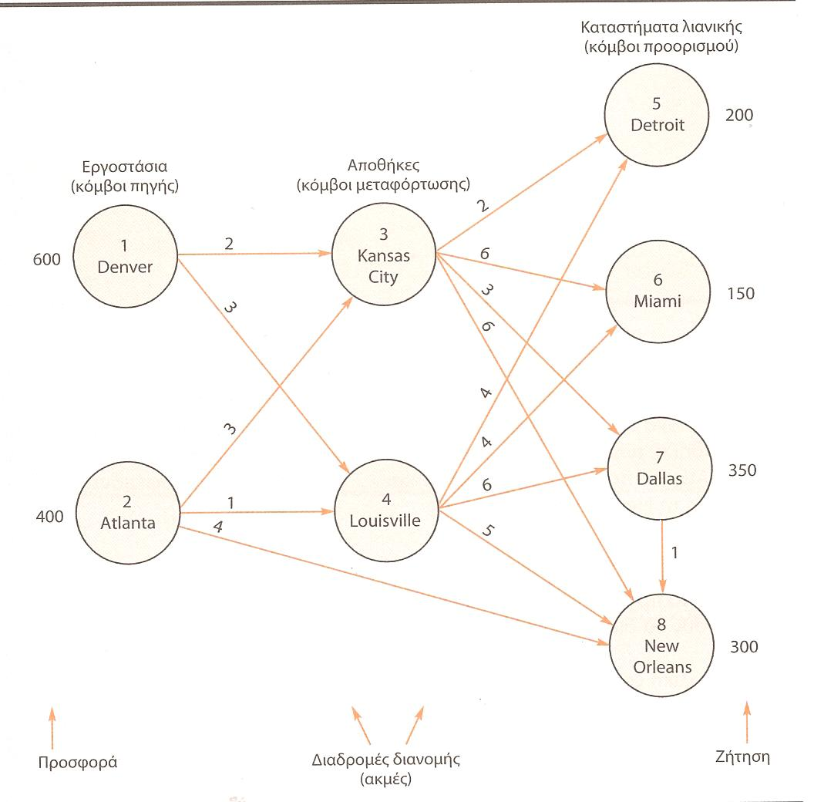
Πρόβλημα μεταφόρτωσης (13)
Το δίκτυο του τροποποιημένου προβλήματος είναι το εξής:

Slide 42
Πρόβλημα μεταφόρτωσης (14)
Το μοντέλο γραμμικού προγραμματισμού για το τροποποιημένο πρόβλημα της Ryan Electronics είναι το εξής:
Min 2x₁₃ + 3x₁₄ + 3x₂₃ + x₂₄ + 2x₃₅ + 6x₃₆ + 3x₃₇ + 6x₃₈ + 4x₄₅ + 4x₄₆ + 6x₄₇ + 5x₄₈ + 4x₂₈ + x₇₈
subject to
x₁₃ + x₁₄ ≤ 600 (Denver)
x₂₃ + x₂₄ + x₂₈ ≤ 400 (Atlanta)
x₃₅ + x₃₆ + x₃₇ + x₃₈ -x₁₃ - x₂₃ = 0 (Kansas City)
x₄₅ + x₄₆ + x₄₇ + x₄₈ - x₁₄ - x₂₄ = 0 (Louisville)
x₃₅ + x₄₅ = 200 (Detroit)
x₃₆ + x₄₆ = 150 (Miami)
x₃₇ + x₄₇ - x₇₈ = 350 (Dallas)
x₃₈ + x₄₈ + x₂₈ + x₇₈ = 300 (New Orleans)
x_{ij} ≥ 0 για κάθε i και j

Slide 43
Πρόβλημα μεταφόρτωσης – Παραλλαγές
Οι παραλλαγές που υπάρχουν είναι οι εξής:
Συνολική ζήτηση διάφορη της συνολικής προσφοράς
Αντικειμενική συνάρτηση μεγιστοποίησης
Δυναμικότητα διαδρομών ή ελάχιστες ποσότητες διαδρομών
Μη αποδεκτές διαδρομές
Οι απαιτούμενες τροποποιήσεις του μοντέλου γραμμικού προγραμματισμού, για την ενσωμάτωση των ανωτέρω παραλλαγών, είναι όμοιες με αυτές του προβλήματος μεταφοράς

Slide 44
Πρόβλημα συντομότερης διαδρομής (1)
Προσδιορισμός της συντομότερης (με το χαμηλότερο κόστος) διαδρομής μεταξύ δύο κόμβων ενός δικτύου
H Gorman Construction Company είναι μια κατασκευαστική εταιρία με έργα τοποθετημένα σε τρεις περιφέρειες
Το πλήθος των απαιτούμενων μεταφορών προσωπικού, εξοπλισμού και υλικών, από τα γραφεία της Gorman προς τα εργοτάξια σε ημερήσια βάση, καθιστά το κόστος μεταφοράς μια παράμετρο εξαιρετικής σημαντικότητας
Οι εναλλακτικές διαδρομές από τα γραφεία της Gorman προς τα εργοτάξια περιγράφονται από δίκτυο διαδρομών της επόμενης διαφάνειας
Οι αποστάσεις μεταξύ των κόμβων μετριούνται σε μίλια και παρουσιάζονται επάνω από τις αντίστοιχες ακμές του δικτύου

Slide 45
Πρόβλημα συντομότερης διαδρομής (2)

Slide 46
Πρόβλημα συντομότερης διαδρομής (3)
Η εταιρία επιθυμεί να προσδιορίσει τη διαδρομή που θα ελαχιστοποιήσει τη συνολική απόσταση μεταξύ των γραφείων της (κόμβος 1), ενός κόμβου προορισμού (κόμβος 6) και τεσσάρων κόμβων μεταφόρτωσης (κόμβοι 2, 3, 4 και 5)
Το δίκτυο μεταφόρτωσης για το πρόβλημα συντομότερης διαδρομής της Gorman απεικονίζεται στην επόμενη διαφάνεια
Τα βέλη των ακμών αντιπροσωπεύουν την κατεύθυνση της ροής, η οποία είναι πάντοτε από τον κόμβο πηγής προς τον κόμβο προορισμού
Σε κάθε ζεύγος κόμβων μεταφόρτωσης αντιστοιχούν δύο προσανατολισμένες ακμές
Η απόσταση μεταξύ δύο κόμβων μεταφόρτωσης είναι η ίδια, ανεξάρτητα από τον προσανατολισμό της ακμής

Slide 47
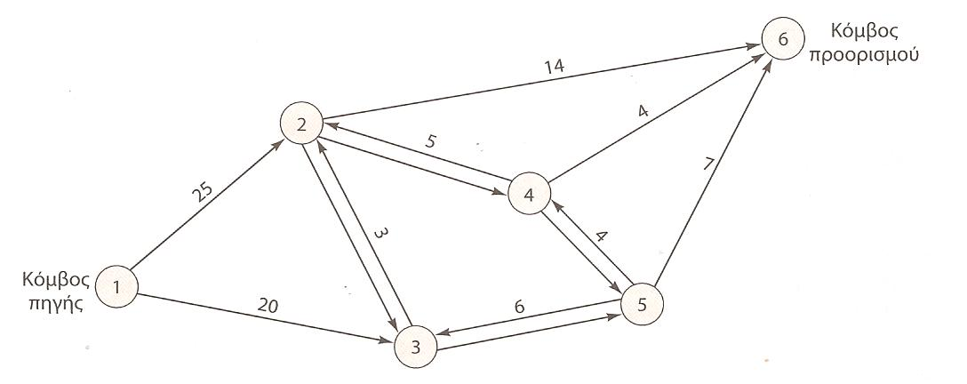
Πρόβλημα συντομότερης διαδρομής (4)

Slide 48
Πρόβλημα συντομότερης διαδρομής (5)
Για τον προσδιορισμό της συντομότερης διαδρομής μεταξύ του κόμβου 1 και του κόμβου 6, θεωρούμε ότι η προσφορά του κόμβου 1 και η ζήτηση του κόμβου 6 είναι ίση με τη μονάδα
x_{ij}: ο αριθμός των μονάδων που μεταφέρονται από τον κόμβο i στον κόμβο j
Επειδή μόνο μία μονάδα θα μεταφερθεί από τον κόμβο 1 προς τον κόμβο 6, η τιμή του x_{ij} θα είναι 1 ή 0
Συνεπώς, αν x_{ij} = 1, η ακμή από τον κόμβο i προς τον κόμβο j περιλαμβάνεται στη συντομότερη διαδρομή από τον κόμβο 1 στον κόμβο 6
Αντίθετα, αν x_{ij} = 0, η ακμή από τον κόμβο i προς τον κόμβο j δεν περιλαμβάνεται στη συντομότερη διαδρομή από τον κόμβο 1 στον κόμβο 6

Slide 49
Πρόβλημα συντομότερης διαδρομής (6)
Επειδή στόχος μας είναι η ελαχιστοποίηση της διαδρομής (η εύρεση της διαδρομής με το μικρότερο κόστος) μεταξύ του κόμβου 1 και του κόμβου 6, η αντικειμενική συνάρτηση για το πρόβλημα της Gorman είναι:
Min 25x₁₂ + 20x₁₃ + 3x₂₃ + 3x₃₂ + 5x₂₄ + 5x₄₂ + 14x₂₆ + 6x₃₅ + 6x₅₃ + 4x₄₅ + 4x₅₄ + 4x₄₆ + 7x₅₆
Επειδή στον κόμβο πηγή η εξερχόμενη ροή πρέπει να είναι ίση με την προσφορά, ο περιορισμός για τον κόμβο 1 είναι:
x₁₂ + x₁₃ = 1 (κόμβος 1)
Επειδή στον κόμβο προορισμό η εισερχόμενη ροή πρέπει να είναι ίση με τη ζήτησης, ο περιορισμός για τον κόμβο 6 είναι:
x₂₆ + x₄₆ + x₅₆ = 1 (κόμβος 6)

Slide 50
Πρόβλημα συντομότερης διαδρομής (7)
Για τους κόμβους μεταφόρτωσης θα πρέπει η ροή από τον κόμβο μείον τη ροή προς τον κόμβο να είναι ίση με μηδέν
Οι περιορισμοί για τους κόμβους μεταφόρτωσης είναι οι εξής:
x₂₃ + x₂₄ + x₂₆ – x₁₂ – x₃₂ – x₄₂ = 0 (κόμβος 2)
x₃₂ + x₃₅ – x₁₃ – x₂₃ – x₅₃ = 0 (κόμβος 3)
x₄₂ + x₄₅ + x₄₆ – x₂₄ – x₅₄ = 0 (κόμβος 4)
x₅₃ + x₅₄ + x₅₆ – x₃₅ – x₄₅ = 0 (κόμβος 5)

Slide 51
Πρόβλημα συντομότερης διαδρομής (8)
Το μοντέλο γραμμικού προγραμματισμού για το πρόβλημα ελάχιστης διαδρομής της Gorman Company είναι:
Min 25x₁₂ + 20x₁₃ + 3x₂₃ + 3x₃₂ + 5x₂₄ + 5x₄₂ + 14x₂₆ + 6x₃₅ + 6x₅₃ + 4x₄₅ + 4x₅₄ + 4x₄₆ + 7x₅₆
subject to
x₁₂ + x₁₃ = 1 (κόμβος 1)
x₂₆ + x₄₆ + x₅₆ = 1 (κόμβος 6)
x₂₃ + x₂₄ + x₂₆ – x₁₂ – x₃₂ – x₄₂ = 0 (κόμβος 2)
x₃₂ + x₃₅ – x₁₃ – x₂₃ – x₅₃ = 0 (κόμβος 3)
x₄₂ + x₄₅ + x₄₆ – x₂₄ – x₅₄ = 0 (κόμβος 4)
x₅₃ + x₅₄ + x₅₆ – x₃₅ – x₄₅ = 0 (κόμβος 5)
x_{ij} ≥ 0 για κάθε i και j

Slide 52
Πρόβλημα μέγιστης ροής (1)
Ο προσδιορισμός της μέγιστης ροής (οχημάτων, μηνυμάτων, υγρών, κλπ.) που μπορεί να εισέλθει και να εξέλθει από ένα σύστημα δικτύου σε μια δεδομένη χρονική περίοδο
Το μέγιστο ύψος ροής μιας ακμής ενός δικτύου αναφέρεται ως δυναμικότητα ροής της ακμής
Παρόλο που σε αυτού του τύπου τα προβλήματα δεν προσδιορίζεται η δυναμικότητα των κόμβων, υποθέτουμε ότι οι εκροές από κάθε κόμβο ισούνται με τις εισροές προς αυτόν

Slide 53
Πρόβλημα μέγιστης ροής (2)
Έστω το οδικό σύστημα του Cincinnati του οποίου η ροή οχημάτων ανέρχεται σε 15.000 οχήματα ανά ώρα, σε ώρες αιχμής
Εξαιτίας έργων συντήρησης, κρίθηκε απαραίτητη η παύση λειτουργίας ορισμένων λωρίδων κυκλοφορίας και η μείωση των ορίων ταχύτητας
Για το λόγο αυτό, προτείνεται η χρήση ενός δικτύου εναλλακτικών διαδρομών από την επιτροπή σχεδιασμού του συστήματος συγκοινωνιών
Οι εναλλακτικές διαδρομές περιλαμβάνουν άλλους αυτοκινητόδρομους και τοπικές οδούς
Οι διαφορές στα όρια ταχύτητας και στην ένταση της κυκλοφορίας διαφοροποιούν τη δυναμικότητα ροής των εναλλακτικών διαδρομών
Μπορεί το προτεινόμενο δίκτυο να αντέξει την ροή των 15.000 οχημάτων ανά ώρα, που υπάρχει σε ώρες αιχμής;

Slide 54
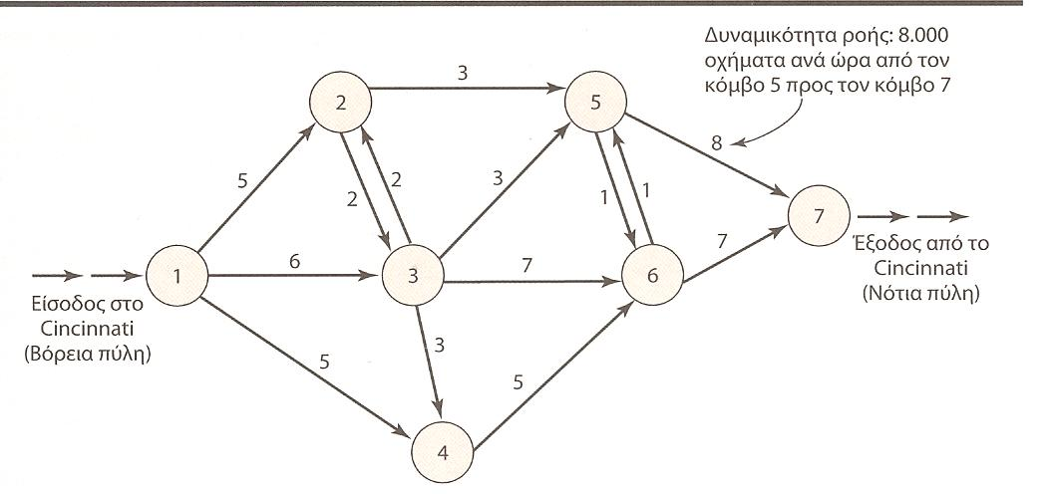
Πρόβλημα μέγιστης ροής (3)
Το προτεινόμενο δίκτυο είναι το εξής:

Slide 55
Πρόβλημα μέγιστης ροής (4)
Θα αναπτύξουμε ένα μοντέλο μεταφόρτωσης με περιορισμούς δυναμικότητας ροής για το πρόβλημα μέγιστης ροής
Αρχικά, θα προσθέσουμε μία ακμή με προσανατολισμό από τον κόμβο 7 προς τον κόμβο 1, για να αναπαραστήσουμε τη συνολική ροή του οδικού συστήματος
Σε αυτή την επιπρόσθετη ακμή δεν αναφέρεται δυναμικότητα
Θα επιδιώξουμε τη μεγιστοποίηση της ροής της συγκεκριμένης ακμής, δηλαδή τη μεγιστοποίηση του αριθμού των οχημάτων που θα διέλθουν μέσα από το οδικό δίκτυο του Cincinnati

Slide 56
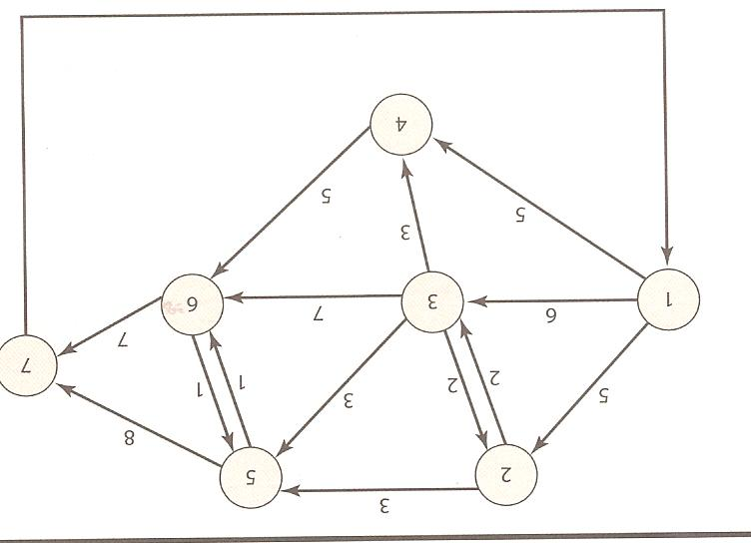
Πρόβλημα μέγιστης ροής (5)
Το τροποποιημένο δίκτυο είναι το εξής:

Slide 57
Πρόβλημα μέγιστης ροής (6)
Οι μεταβλητές απόφασης έχουν την ακόλουθη μορφή:
x_{ij}: ροή οχημάτων από τον κόμβο i στον κόμβο j
Όπως σε όλα τα προβλήματα μεταφόρτωσης, σε κάθε ακμή αντιστοιχεί μία μεταβλητή και σε κάθε κόμβο αντιστοιχεί ένας περιορισμός
Η αντικειμενική συνάρτηση που μεγιστοποιεί τη ροή του οδικού συστήματος είναι:
Max x₇₁

Slide 58
Πρόβλημα μέγιστης ροής (7)
Για κάθε κόμβο διατυπώνεται ένας περιορισμός διατήρησης ροής, ο οποίος αντιπροσωπεύει την απαίτηση για εξίσωση της ροής προς και από τον κόμβο
x₁₂ + x₁₃ + x₁₄ - x₇₁ = 0 (κόμβος 1)
x₂₃ + x₂₅ - x₁₂ - x₃₂ = 0 (κόμβος 2)
x₃₂ + x₃₄ + x₃₅ + x₃₆ - x₁₃ - x₂₃ = 0 (κόμβος 3)
x₄₆ - x₁₄ - x₃₄ = 0 (κόμβος 4)
x₅₆ + x₅₇ - x₂₅ - x₃₅ - x₆₅ = 0 (κόμβος 5)
x₆₅ + x₆₇ - x₃₆ - x₄₆ - x₅₆ = 0 (κόμβος 6)
x₇₁ - x₅₇ - x₆₇ = 0 (κόμβος 7)

Slide 59
Πρόβλημα μέγιστης ροής (8)
Επιπλέον, πρέπει να διατυπώσουμε 14 περιορισμούς για να εξασφαλιστεί η τήρηση της δυναμικότητας των 14 ακμών
x₁₂ ≤ 5 x₁₃ ≤ 6 x₁₄ ≤ 5
x₂₃ ≤ 2 x₂₅ ≤ 3
x₃₂ ≤ 2 x₃₄ ≤ 3 x₃₅ ≤ 3 x₃₆ ≤ 7
x₄₆ ≤ 5
x₅₆ ≤ 1 x₅₇ ≤ 8
x₆₅ ≤ 1 x₆₇ ≤ 7

Slide 60
Πρόβλημα μέγιστης ροής (9)
Το συνολικό μοντέλο γραμμικού προγραμματισμού είναι ως εξής:
Max x₇₁
subject to
x₁₂ + x₁₃ + x₁₄ - x₇₁ = 0 (κόμβος 1)
x₂₃ + x₂₅ - x₁₂ - x₃₂ = 0 (κόμβος 2)
x₃₂ + x₃₄ + x₃₅ + x₃₆ - x₁₃ - x₂₃ = 0 (κόμβος 3)
x₄₆ - x₁₄ - x₃₄ = 0 (κόμβος 4)
x₅₆ + x₅₇ - x₂₅ - x₃₅ - x₆₅ = 0 (κόμβος 5)
x₆₅ + x₆₇ - x₃₆ - x₄₆ - x₅₆ = 0 (κόμβος 6)
x₇₁ - x₅₇ - x₆₇ = 0 (κόμβος 7)
x₁₂ ≤ 5 x₁₃ ≤ 6 x₁₄ ≤ 5
x₂₃ ≤ 2 x₂₅ ≤ 3
x₃₂ ≤ 2 x₃₄ ≤ 3 x₃₅ ≤ 3 x₃₆ ≤ 7
x₄₆ ≤ 5
x₅₆ ≤ 1 x₅₇ ≤ 8
x₆₅ ≤ 1 x₆₇ ≤ 7
x_{ij} ≥ 0 για κάθε i και j

Slide 61
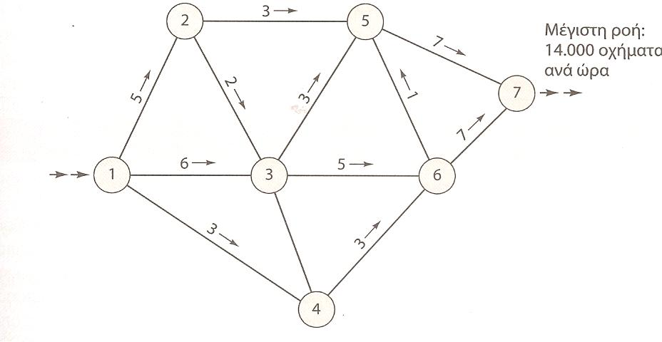
Πρόβλημα μέγιστης ροής (10)
Η μέγιστη ροή του οδικού δικτύου του Cincinnati φαίνεται παρακάτω:

Slide 62
Εφαρμογή στην παραγωγή και διατήρηση αποθεμάτων (1)
Η Contois Carpets είναι μια μικρή ταπητουργία, η οποία κατασκευάζει χαλιά για οικιακή και επαγγελματική χρήση
Η δυναμικότητα παραγωγής, η ζήτηση, το κόστος παραγωγής ανά τετραγωνικό μέτρο και το κόστος αποθήκευσης ανά τετραγωνικό μέτρο για τα προσεχή τέσσερα τρίμηνα, παρουσιάζονται στον Πίνακα της επόμενης διαφάνειας
Σημειώνεται ότι η δυναμικότητα παραγωγής, η ζήτηση και το κόστος παραγωγής ανά τ.μ. διαφοροποιούνται ανά τρίμηνο, ενώ το κόστος αποθήκευσης είναι σταθερό ($0,25 ανά τ.μ.)

Slide 63
Εφαρμογή στην παραγωγή και διατήρηση αποθεμάτων (2)
Τρίμηνο | Δυναμικότητα παραγωγής (τ.μ.) | Ζήτηση (τ.μ.) | Κόστος παραγωγής ($/τ.μ.) | Κόστος αποθήκευσης ($/τ.μ.)
1 | 600 | 400 | 2 | 0.25
2 | 300 | 500 | 5 | 0.25
3 | 500 | 400 | 3 | 0.25
4 | 400 | 400 | 3 | 0.25

Slide 64
Εφαρμογή στην παραγωγή και διατήρηση αποθεμάτων (3)
Η Contois επιθυμεί να προσδιορίσει το μέγεθος της παραγωγής της ανά τρίμηνο, προκειμένου να ελαχιστοποιηθεί το συνολικό κόστος παραγωγής και αποθήκευσης κατά την εξεταζόμενη περίοδο
Αρχικά, θα διατυπώσουμε το πρόβλημα με τη μορφή δικτύου
Δημιουργούμε τέσσερις κόμβους που αντιπροσωπεύουν την παραγωγή κάθε τριμήνου και τέσσερις κόμβους που αντιπροσωπεύουν τη ζήτηση κάθε τριμήνου
Κάθε κόμβος παραγωγής συνδέεται με τον κόμβο ζήτησης του αντίστοιχου τριμήνου με μια προσανατολισμένη ακμή
Η ροή κάθε ακμής αντιπροσωπεύει τα τ.μ. χαλιού που παράγεται κάθε τρίμηνο

Slide 65
Εφαρμογή στην παραγωγή και διατήρηση αποθεμάτων (4)
Κάθε προσανατολισμένη ακμή που ξεκινάει από έναν κόμβο ζήτησης αντιπροσωπεύει το μέγεθος των αποθεμάτων (τ.μ. χαλιού) που μεταφέρονται στον κόμβο ζήτησης της επόμενης περιόδου
Στην εικόνα της επόμενης διαφάνειας παρουσιάζεται το μοντέλο του δικτύου
Οι κόμβοι 1-4 αντιπροσωπεύουν την παραγωγή κάθε τριμήνου και οι κόμβοι 5-8 τη ζήτηση κάθε τριμήνου
Η δυναμικότητα παραγωγής για κάθε τρίμηνο παρουσιάζεται στο αριστερό περιθώριο, ενώ η ζήτηση στο δεξί περιθώριο

Slide 66
Εφαρμογή στην παραγωγή και διατήρηση αποθεμάτων (5)

Slide 67
Εφαρμογή στην παραγωγή και διατήρηση αποθεμάτων (6)
Στόχος είναι ο προσδιορισμός ενός σχεδίου παραγωγής και διατήρησης αποθεμάτων που ελαχιστοποιεί το συνολικό κόστος (παραγωγής + αποθήκευσης) για την εξεταζόμενη περίοδο
Min 2x₁₅ + 5x₂₆ + 3x₃₇ + 3x₄₈ + 0.25x₅₆ + 0.25x₆₇ + 0.25x₇₈
Οι περιορισμοί αφορούν τη δυναμικότητα παραγωγής και τη ζήτηση κάθε τριμήνου
Σε κάθε κόμβο αντιστοιχεί ένας περιορισμός και σε κάθε ακμή μια μεταβλητή

Slide 68
Εφαρμογή στην παραγωγή και διατήρηση αποθεμάτων (7)
Συμβολίζουμε με x₁₅ τα τ.μ. χαλιού που θα παραχθούν κατά το πρώτο τρίμηνο
Η δυναμικότητα παραγωγής για το πρώτο τρίμηνο ανέρχεται σε 600 τ.μ., άρα ο αντίστοιχος περιορισμός είναι:
x₁₅ ≤ 600 (δυναμικότητα παραγωγής πρώτου τριμήνου)
Με παρόμοιο τρόπο προκύπτουν οι περιορισμοί προσφοράς για τα τρίμηνα 2-4:
x₂₆ ≤ 300 (δυναμικότητα παραγωγής δεύτερου τριμήνου)
x₃₇ ≤ 500 (δυναμικότητα παραγωγής τρίτου τριμήνου)
x₄₈ ≤ 400 (δυναμικότητα παραγωγής τέταρτου τριμήνου)

Slide 69
Εφαρμογή στην παραγωγή και διατήρηση αποθεμάτων (8)
Στη συνέχεια διατυπώνουμε τους περιορισμούς που αναφέρονται στους κόμβους της ζήτησης
Αναφορικά με τον κόμβο 5, μια ακμή εισέρχεται στον κόμβο και αντιπροσωπεύει τα τ.μ. χαλιού που παράγονται κατά το πρώτο τρίμηνο
Μια ακμή εξέρχεται από αυτόν και αντιπροσωπεύει τα τ.μ. χαλιού που δε θα πωληθούν κατά το πρώτο τρίμηνο και θα μεταφερθούν προς πώληση στο δεύτερο τρίμηνο
Γενικά, για κάθε τρίμηνο, το απόθεμα αρχής (έναρξης), εφόσον προσθέσουμε την παραγωγή και αφαιρέσουμε το απόθεμα τέλους (λήξης), θα πρέπει να ισούται με τη ζήτηση

Slide 70
Εφαρμογή στην παραγωγή και διατήρηση αποθεμάτων (9)
Επειδή στο πρώτο τρίμηνο δεν υπάρχει απόθεμα αρχής, ο περιορισμός για τον κόμβο 5 είναι:
x₁₅ – x₅₆ = 400 (ζήτηση πρώτου τριμήνου)
Οι περιορισμοί που αναφέρονται στη ζήτηση του δεύτερου του τρίτου και του τέταρτου τριμήνου είναι:
x₅₆ + x₂₆ – x₆₇ = 500 (ζήτηση δεύτερου τριμήνου)
x₆₇ + x₃₇ – x₇₈ = 400 (ζήτηση τρίτου τριμήνου)
x₇₈ + x₄₈ = 400 (ζήτηση τέταρτου τριμήνου)

Slide 71
Εφαρμογή στην παραγωγή και διατήρηση αποθεμάτων (10)
Το πλήρες μοντέλο γραμμικού προγραμματισμού για το πρόβλημα της Contois Carpets είναι:
Min 2x₁₅ + 5x₂₆ + 3x₃₇ + 3x₄₈ + 0.25x₅₆ + 0.25x₆₇ + 0.25x₇₈
subject to
x₁₅ ≤ 600 (δυναμικότητα παραγωγής πρώτου τριμήνου)
x₂₆ ≤ 300 (δυναμικότητα παραγωγής δεύτερου τριμήνου)
x₃₇ ≤ 500 (δυναμικότητα παραγωγής τρίτου τριμήνου)
x₄₈ ≤ 400 (δυναμικότητα παραγωγής τέταρτου τριμήνου)
x₁₅ – x₅₆ = 400 (ζήτηση πρώτου τριμήνου)
x₅₆ + x₂₆ – x₆₇ = 500 (ζήτηση δεύτερου τριμήνου)
x₆₇ + x₃₇ – x₇₈ = 400 (ζήτηση τρίτου τριμήνου)
x₇₈ + x₄₈ = 400 (ζήτηση τέταρτου τριμήνου)
x_{ij} ≥ 0 για κάθε i και j

